Slide 1
Visual C# 2010 程式設計經典
第19章
LINQ資料查詢技術

Slide 2
19.1 LINQ簡介
當程式設計師面對上述不同的資料來源時，則必須學習不同的資料查詢技術，才能擷取這些資料並加以運用。
在 .NET Framework 3.5新增LINQ(全名為Language-Integrated Query)資料查詢技術，讓程式設計師能使用一致性的語法來查詢不同的資料來源，如查詢陣列、集合、DataSet、XML、SQL Server資料庫…等，讓您不需要再學習不同的資料查詢技術。

Slide 3
LINQ最大的特質是具備資料查詢的能力以及和語言進行整合的能力，它具備像SQL Query查詢的功能，也可以直接和VB 與C# 語法進行整合(VB及C#必須是2008以上的版本才能支援LINQ)，使得VB和C# 內建查詢的功能。LINQ依使用對象可分成下列幾種技術類型：
LINQ to Objects
可以查詢實作IEnumerable或IEnumerable<T> 介面的集合物件，如查詢陣列、List、集合、檔案…等物件。
LINQ to XML
LINQ to XML是一種使用於XML查詢技術的API，透過LINQ查詢運算式可以查詢或排序XML文件，不需要在額外學習XPath或XQuery。
LINQ to SQL
可以對實作IQueryable<T> 介面的物件做查詢，也可以直接對SQL Server和SQL Server Express資料庫做查詢與編輯。
LINQ to DataSet
透過LINQ查詢運算式，可針對記憶體內的DataSet或DataTable進行查詢。

Slide 4
簡述LINQ所帶來的優點：
可以使用熟悉的語法來撰寫LINQ查詢運算式，目前LINQ的使用必須配合VB 2008或C# 2008與 .NET Framework 3.5以上的版本才行。
使用統一的LINQ語法即可查詢不同類型的資料來源，不用額外學習其它的資料查詢技術，可降低學習負擔，降低專案維護成本。
編譯時期的語法檢查與資料型別安全檢查，提高程式資料查詢的正確性。早期的ADO .NET必須傳送SQL字串到SQL Server，若SQL字串撰寫錯誤在程式執行時期才會發現，透過LINQ可在編譯時期進行語法與資料型別安全檢查。

Slide 5
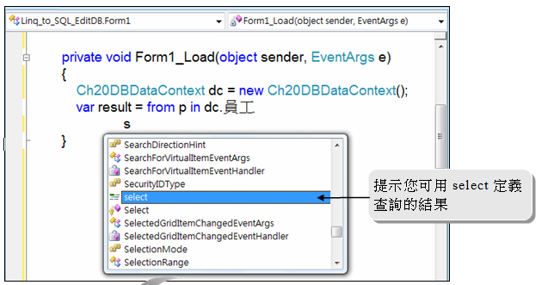
獲得Visual Studio 2010及Visual C# 2010 Express Edition整合開發環境的IntelliSense支援。也就是說撰寫LINQ查詢運算式時會出現提示子句或當輸入「.」時，皆有相關屬性與方法列出來供您選取，不用像撰寫查詢SQL字串時還必須牢牢記住SQL語法才行。

Slide 6
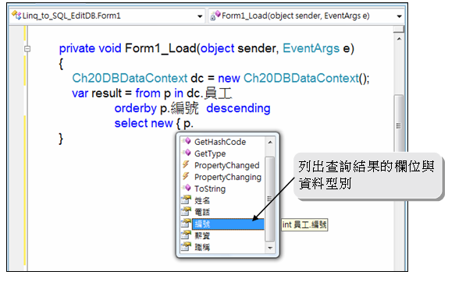
5. 可以在記憶體修改XML文件，功能比XPath、XQuery更強大，更容易使用。
6. 功能強大的查詢、排序與分組功能。

Slide 7
19.2 如何撰寫LINQ查詢
不論是查詢陣列、集合物件、DataSet、XML或SQL Server資料庫，LINQ查詢語法的基本結構都是相同的。其語法如下：
var 變數 = from [type] 範圍變數 in 集合
orderby 欄位名稱1 [ascending | descending] [, 欄位名稱2[...]]
where <條件>
select new {[ 別名1=] 欄位名稱 [, [ 別名2=] 欄位名稱2 [...] ]};

Slide 8
下面以簡例介紹LINQ查詢運算式的各種用法：
student字串陣列存放四個學生姓名，透過LINQ查詢找出student陣列中學生姓名是 “Tom” 的學生，最後將查詢結果指定給result變數。
from n in student子句的n是代表陣列中student陣列元素的值，LINQ會透過IEnumerable<string> 將student[0] ~ student[3] 的值逐一放到n進行查詢。
where n == "Tom" 子句表示要查詢student陣列中等於 "Tom" 的資料。
select n：select子句用來傳回查詢的結果。在這裡指定要傳回n，即是傳回查詢結果 "Tom" 的字串。
最後將查詢結果即 "Tom" 字串指定給result變數。
string[] student = new string[]{"Jack", "Tom", "Mary", "Peter"};
var result = from n in student
where n == "Tom" select n;

Slide 9
如下撰寫LINQ查詢，可查詢「產品資料」的所有記錄且依單價做遞增排序。
如下撰寫LINQ查詢，可查詢「產品資料」單價大於20的記錄，且依單價做遞減排序，指定傳回查詢結果的欄位為產品編號、產品、單價三個欄位。
var result = from product in Northwind.產品資料
orderby product.單價 ascending
select product;
var result = from product in Northwind.產品資料
orderby product.單價 descending
where product.單價 > 20
select new{
product.產品編號, product.產品, product.單價 };

Slide 10
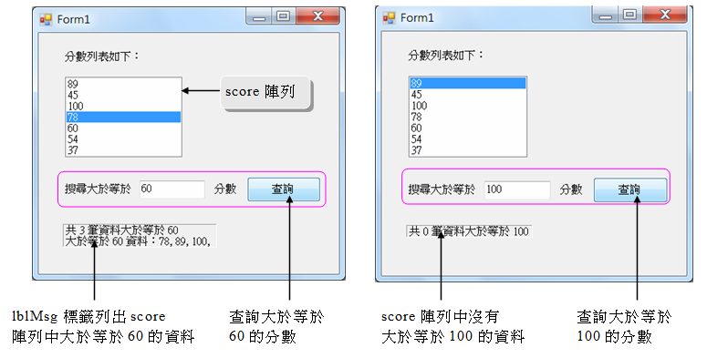
撰寫LINQ基本上包含三個階段，一是定義資料來源，二是撰寫查詢運算式，最後是執行查詢。現在以這三個階段來練習撰寫可查詢score陣列中大於等於某數(txtInput.Text)資料的LINQ程式。可參考範例Linq_to_Object1.sln，執行結果如下兩圖：
操作步驟請參閱19-4~19-7頁

Slide 11
19.3 LINQ to Objects
LINQ to Objects是使用LINQ語法來查詢物件的方式，只要是實作IEnumerable<T> 介面的物件，如陣列、List、集合…等，皆可以使用LINQ to Objects來進行查詢。

Slide 12
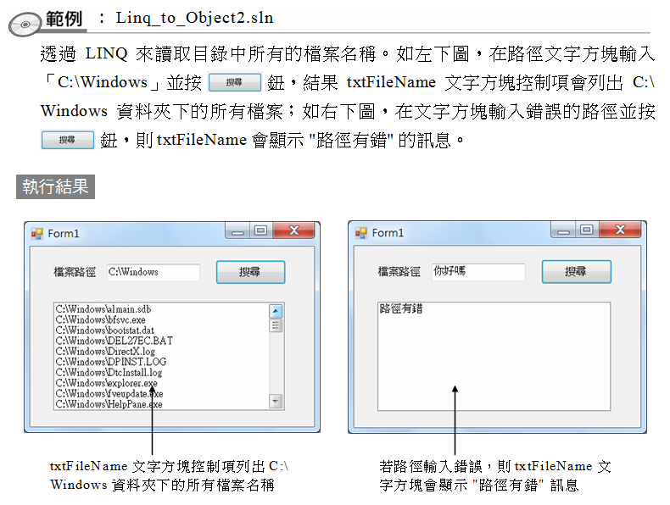
操作步驟請參閱19-9~19-12頁

Slide 13
19.4 LINQ to XML
LINQ to XML是使用LINQ語法來查詢、建立、存取XML的技術，讓程式設計師透過LINQ查詢語言即可以操作XML文件，不用再學習其它的XML類別、API、XPath、XQuery等技術，透過LINQ to XML撰寫XML程式變得簡單許多。
下面步驟示範查詢person.xml文件寫法，假設person.xml文件內容如下：

Slide 14
<?xml version="1.0" encoding="big5"?>
<person>
<學生>
<學號>9096036</學號>
<姓名>蔡文龍</姓名>
<電話>04-32345671</電話>
<信箱>lung67@giga.net.tw</信箱>
</學生>
<學生>
<學號>9096001</學號>
<姓名>許百宏</姓名>
<電話>04-12345671</電話>
<信箱>em@ms37.hient.net</信箱>
</學生>
……….
……….
……….
</person>

Slide 15
如下步驟將person.xml文件的所有記錄資料顯示在dataGridView1控制項上。
Step01 定義資料來源
XElement xmlFile = XElement.Load("person.xml");
Step02 撰寫查詢運算式
var stu = from s in xmlFile.Elements()
select new
{
學生學號 = (string)s.Element("學號"),
學生姓名 = (string)s.Element("姓名"),
學生電話 = (string)s.Element("電話"),
學生信箱 = (string)s.Element("信箱")
};
Step03 執行查詢
dataGridView1.DataSource = stu.ToList();

Slide 16
如下步驟示範，在person.xml文件中搜尋學號等於 "9096036" 這筆記錄。
Step01 定義資料來源
XElement xmlFile = XElement.Load("person.xml");
Step02 撰寫查詢運算式
var stu = from s in xmlFile.Elements()
where (string)s.Element("學號") == "9096036“
select new
{
學生學號 = (string)s.Element("學號"),
學生姓名 = (string)s.Element("姓名"),
學生電話 = (string)s.Element("電話"),
學生信箱 = (string)s.Element("信箱")
};
Step03 執行查詢
使用foreach{…} 敘述將查詢結果印出來。

Slide 17
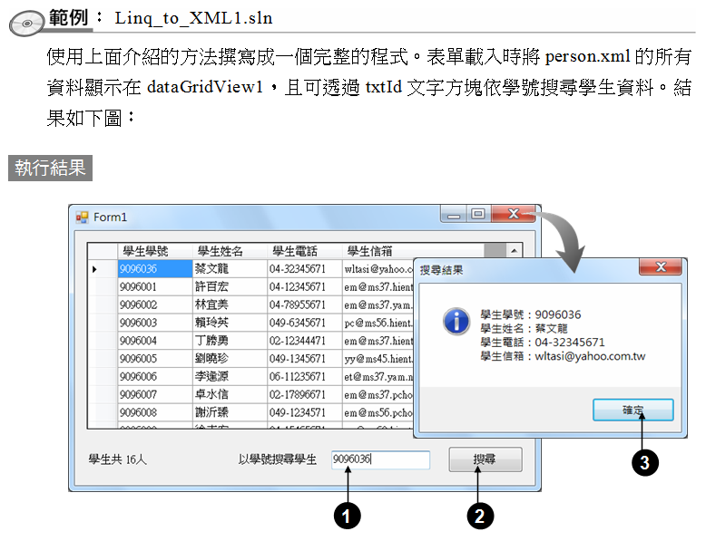
操作步驟請參閱19-15~19-18頁

Slide 18
19.5 LINQ to SQL
19.5.1 LINQ to SQL簡介
LINQ to SQL是LINQ查詢技術的功能之一。
LINQ是一種物件模型(Object Model)與關連式資料庫Mapping的技術，也就是說資料庫、資料表、資料列、資料欄位、主鍵、限制及關聯都可直接對應至程式設計中的物件。
使用LINQ在查詢、新增、修改、刪除資料庫的程式時，不用再撰寫SQL Server資料庫的SELECT、INSERT、DELETE、UPDATE敘述，因為底層已經幫你處理掉了，讓你不用處理資料庫程式設計的細節，並讓你以直覺的物件導向方式撰寫資料庫程式。
LINQ to SQL目前支援微軟的SQL Server，不支援其它廠商的資料庫。

Slide 19
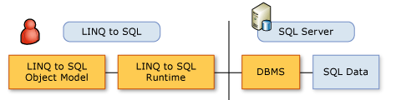
程式設計師可以使用自己所熟悉的語言開發LINQ to SQL的物件模型，LINQ to SQL在執行時期(LINQ to SQL Runtime)會將物件模型對應至SQL Server資料庫(DBMS)，接著就可以根據物件模型對資料庫的資料執行作業。
在這個情形下，對物件模型中所進行編輯資料作業，當要查詢或異動資料庫時，LINQ to SQL會將您的要求轉譯成正確的SQL命令，接著再由應用程式送出SQL命令到資料庫。如下圖：

Slide 20
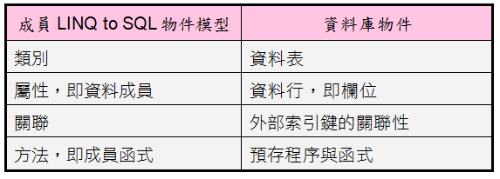
LINQ to SQL物件模型所對應的資料庫物件如下，由表可知，也就是說類別可對應至資料表，類別中的屬性對應到資料行(資料欄位)，類別方法對應至SQL Server資料庫的預存程序或函式。

Slide 21
19.5.2 如何自定類別撰寫LINQ to SQL
程式
由於LINQ to SQL是一種與關聯式資料庫對應的技術，因此資料庫會與程式中的物件直接對應，如何將程式中的物件與資料庫做對應，其方法如下：
  類別宣告為Entity類別，並將類別的成員對應到資料表的欄位。
  透過DataContext類別將SQL Server資料庫與程式中的類別成員進行對應。
  使用LINQ查詢運算式來進行查詢資料的動作。
  DataContext是LINQ to SQL的類別，該類別包含連接到資料庫的連接字串，若要更新資料可以透過SubmitChanges方法將指定物件寫回資料表內。

Slide 22
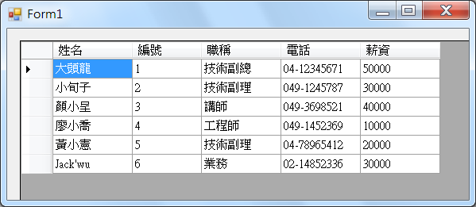
完全使用手動的方式來撰寫LINQ to SQL程式的步驟很煩雜，下面透過範例Linq_to_SQL1.sln一步步帶領你來體會如何將Employee類別對應到「員工」資料表。程式執行如下圖，dataGridView1上會顯示員工資料表的所有記錄。
操作步驟請參閱19-19~19-23頁與教學影片

Slide 23
上一個範例Employee類別的五個屬性皆對應到員工資料表的欄位名稱，若希望類別的屬性或欄位名稱不要和資料表名稱相同，則可以使用ColumnAttribute屬性(Attribute)的Name屬性來自訂要對應的資料表欄位就可以了。
請看下面範例介紹。

Slide 24
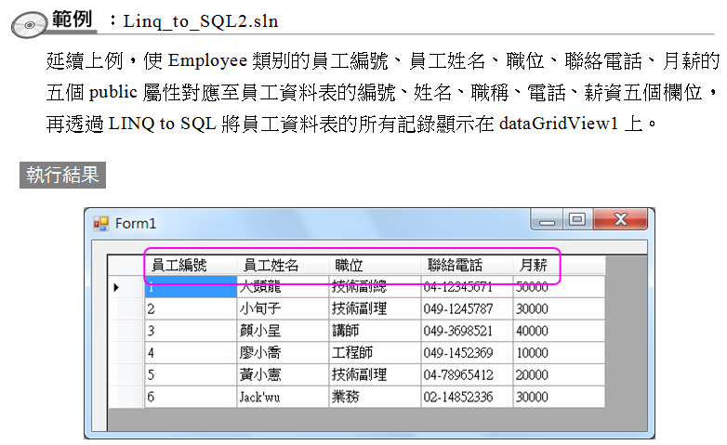
操作步驟請參閱19-24~19-26頁與教學影片

Slide 25
19.5.3 如何使用O/R設計工具撰寫
LINQ to SQL程式
前一節透過寫程式的方式了解LINQ to SQL的基本運作流程，但對應用程式的開發而言，畢竟太過於煩雜。
幸好Visual Studio 2010或Visual C# 2010 Express Edition提供了O/R設計工具，透過拖拉的方式即可動態產生Entity類別，使Entity類別可以直接對應至SQL Server資料庫實體的資料表。
請看下面範例示範。

Slide 26
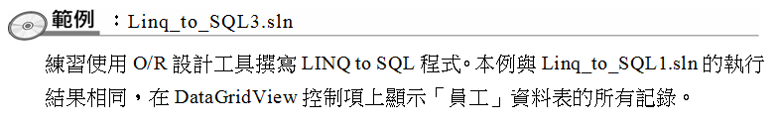
操作步驟請參閱19-26~19-30頁與教學影片

Slide 27
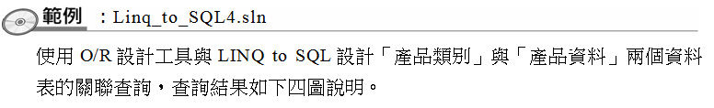
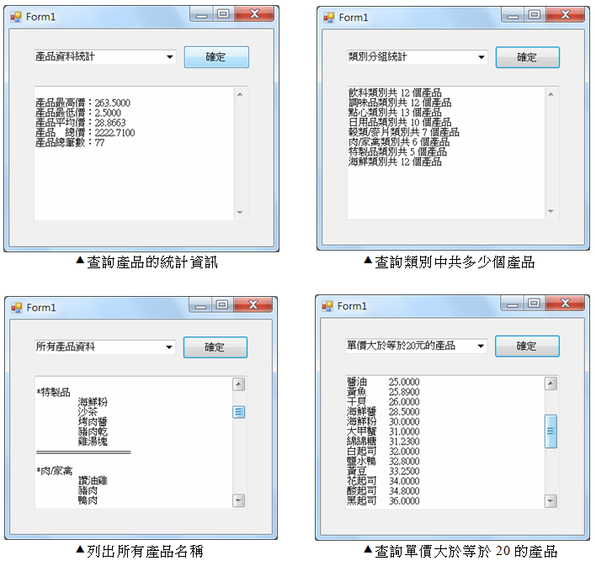

Slide 28
操作步驟請參閱19-30~19-39頁與教學影片

Slide 29
19.5.4 如何使用LINQ to SQL編輯資料表
記錄
DataContext物件提供InsertOnSubmit方法可在記憶體中新增一筆記錄(即Entity物件)，透過DeleteOnSubmit方法可刪除指定的記錄。
當編輯記憶體的資料之後，可透過DataContext物件提供的SubmitChanges方法將對應到資料表的Entity物件寫回資料庫中。
下面範例練習如何透過LINQ to SQL來新增、修改、刪除員工資料表的記錄。

Slide 30
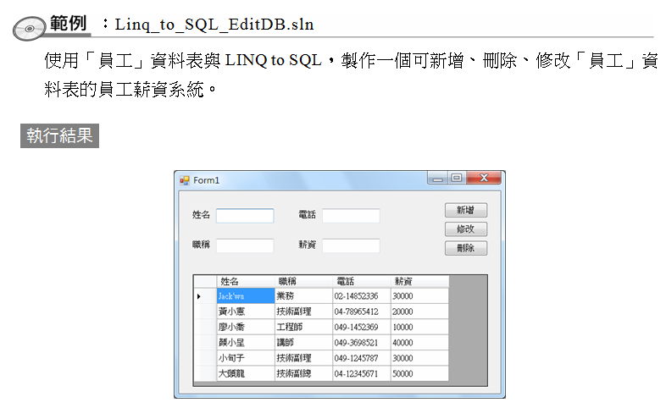
操作步驟請參閱19-39~19-44頁與教學影片

Slide 31
19.6 LINQ to DataSet
19.6.1 LINQ to DataSet簡介
LINQ to DataSet著重於強化記憶體DataSet的查詢能力，您可將異質性的資料庫的資料填入DataSet內，再使用LINQ to DataSet進行查詢DataSet，因此LINQ to DataSet適用於各類型資料庫，若您是使用非SQL Server的資料庫，可以使用LINQ to DataSet來強化應用程式的查詢能力。

Slide 32
DataSet可分為「具型別DataSet」與「不具型別DataSet」，具型別DataSet就是第15章使用 [DataSet 設計工具] 所產生的DataSet。
不具型別DataSet就是第16章直接使用 「DataSet ds = new DataSet();」敘述所產生的DataSet。
由於LINQ to DataSet只能查詢有實作IEnumerable或IEnumerable<T> 介面的DataTable物件，但不具型別的DataSet的DataTable並沒有實作IEnumerable或IEnumerable <T> 介面，幸好ADO .NET 4.0的DataTable提供下面兩個擴充方法，使DataSet與DataTable支援LINQ to DataSet查詢。
AsDataView()：傳回支援 LINQ 查詢的 DataView 物件。
AsEnumerable()： 傳回實作IEnumerable <T> 泛型物件，泛型參數 T 為 DataRow。透過此方法使DataTable可以使用 LINQ進行查詢。

Slide 33
使用LINQ to DataSet查詢不具型別DataSet要注意的是：由於DataSet內的物件不具型別，因此在指定讀取欄位值時，必須透過DataRow類別所提供的Field<T> 方法，將LINQ查詢中讀取欄位的值轉換成指定的資料型別。
使用LINQ查詢運算式查詢不具型別DataSet得到查詢結果之後，接著就必須將查詢結果進行資料繫結，若LINQ 查詢結果不具資料繫結的功能，則可以透過下面三種方式來達成。
透過AsDataView()方法，將查詢結果轉成DataView物件。
透過ToList() 方法，將查詢結果轉成List<T> 泛型物件。
透過CopyToDataTable() 方法或自訂新的DataTable，將查詢結果轉成DataTable物件。

Slide 34
19.6.2 如何使用LINQ to DataSet查詢
不具型別DataSet
下面說明LINQ to DataSet查詢不具型別DataSet的步驟，透過LINQ to DataSet可查詢DataSet內的員工DataTable。

Slide 35
Step01
將ch19DB.mdf資料庫的「員工」資料表的所有記錄填入ds物件的員工DataTable，接著再將員工DataTable 的內容顯示在dataGridView1上。寫法如下：
DataSet ds = new DataSet();
using (SqlConnection cn = new SqlConnection())
{
cn.ConnectionString = "Data Source=.\\SQLExpress;"
+ "AttachDbFilename=|DataDirectory|ch19DB.mdf;"
+ "Integrated Security=True;User Instance=True;" ;
SqlDataAdapter daEmployee = new SqlDataAdapter
("SELECT * FROM 員工 ORDER BY 編號 DESC", cn);
daEmployee.Fill(ds, "員工");
dataGridView1.DataSource = ds.Tables["員工"];
}

Slide 36
Step02
呼叫AsEnumerable() 方法將DataTable物件轉成IEnumerable<T> 泛型物件以便進行LINQ to DataSet查詢，LINQ查詢運算式指定查詢薪資大於等於50000的所有記錄，並依薪資做遞減排序，要讀取的欄位資料使用Field<T> 方法進行型別轉換。寫法如下：
DataTable dtEmp = ds.Tables["員工"];
// 透過AsEnumerable方法將dtEmp物件轉成IEnumberable<T> 泛型物件
var emp = from p in dtEmp.AsEnumerable ()
where p.Field<int>("薪資") >= 50000 //查詢薪資大於等於50000的記錄
orderby p.Field<int>("薪資") descending
select new
{
員工編號 = p.Field<int>("編號"),
員工姓名 = p.Field<string>("姓名"),
員工電話 = p.Field<string>("電話"),
員工職稱 = p.Field<string>("職稱"),
員工薪資 = p.Field<int>("薪資")
};

Slide 37
Step03
透過ToList() 方法將emp查詢結果轉成List<T> 泛型物件，最後再指定給dataGridView1的DataSource屬性進行資料繫結，使dataGridView1上顯示員工薪資大於等於50000的所有記錄。寫法如下：
dataGridView1.DataSource = emp.ToList ();

Slide 38
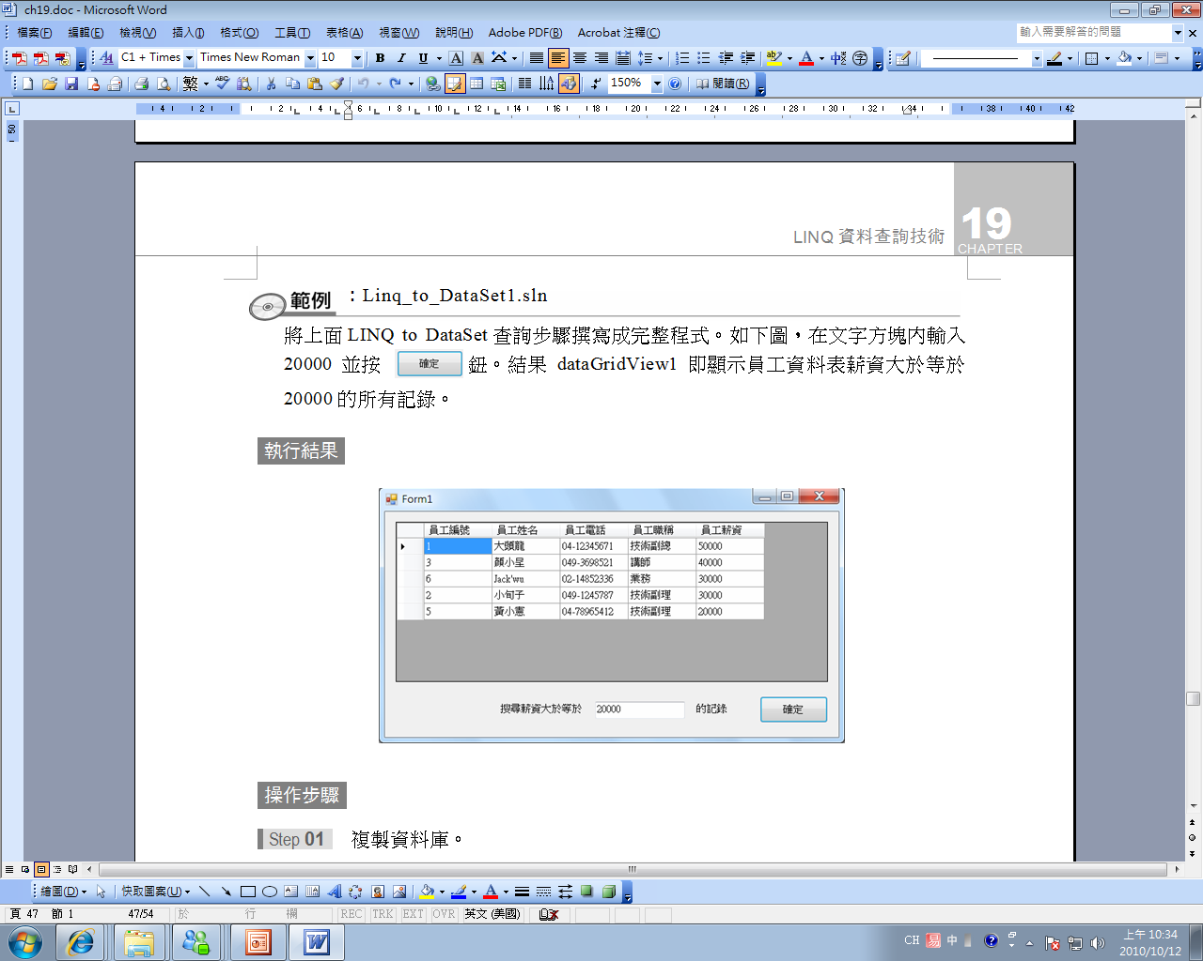
操作步驟請參閱19-47~19-49頁

Slide 39
19.6.3 如何使用LINQ to DataSet查詢
具型別DataSet
上一個範例使用LINQ to DataSet查詢不具型別DataSet的程式很冗長，除了必須使用AsEnumerable方法將DataTable轉成IEnumerable<T> 泛型物件以便進行LINQ查詢之外，還要透過Field<T> 方法進行型別轉換…等麻煩事。
若透過LINQ to DataSet來查詢具型別DataSet則上述這些問題將迎刃而解。

Slide 40
下面透過Linq_to_DataSet2.sln範例說明如何使用「DataSet設計工具」來設計具型別DataSet，接著再透過LINQ to DataSet來查詢具型別DataSet。本例的執行結果與Linq_to_DataSet1.sln相同。
操作步驟請參閱19-49~19-52頁

